Slide 1

介绍我的家乡甘肃天水

Slide 2
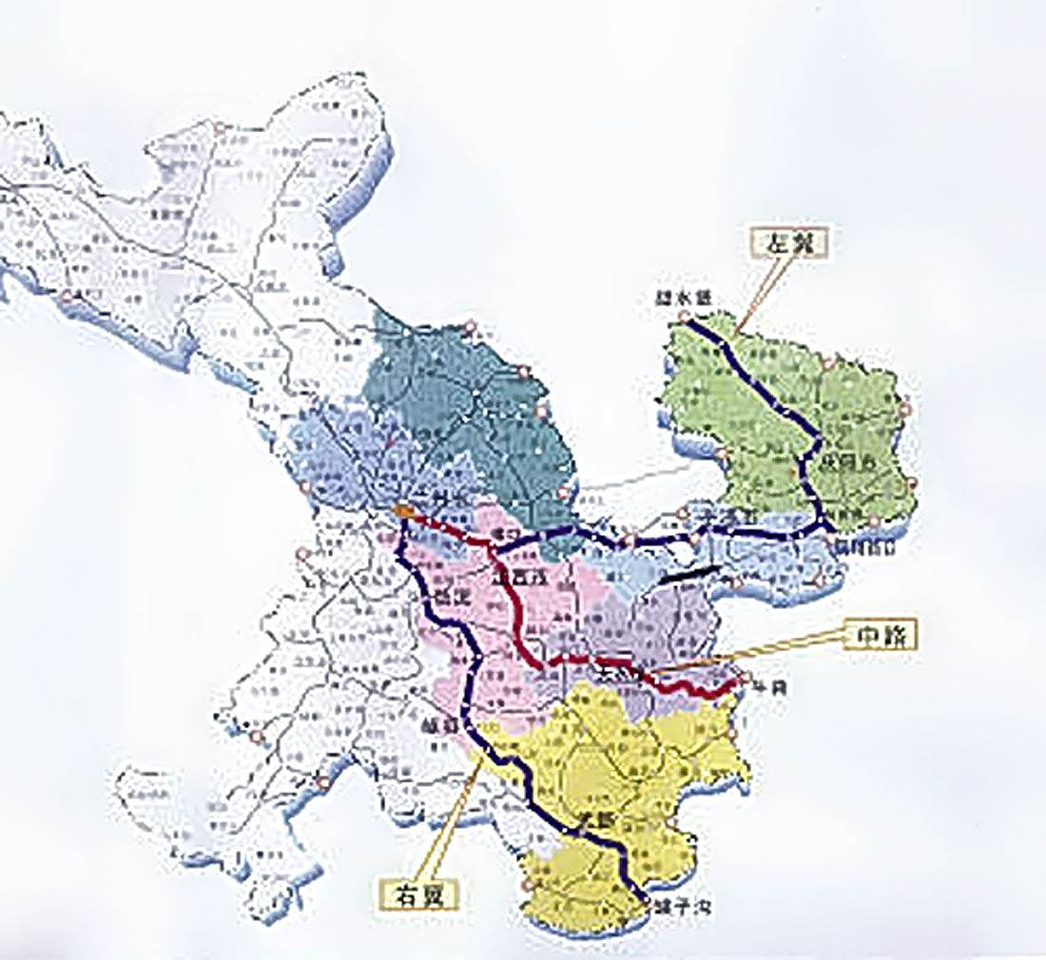
地理位置与气候特点
地理位置
天水位于甘肃省东南部，地处秦岭西段、渭水中游，是甘肃的东大门。
气候特点
天水属于温带半湿润气候，四季分明，光照充足，气候宜人。夏季炎热多雨，冬季寒冷干燥，春秋季节温和舒适。

Slide 3
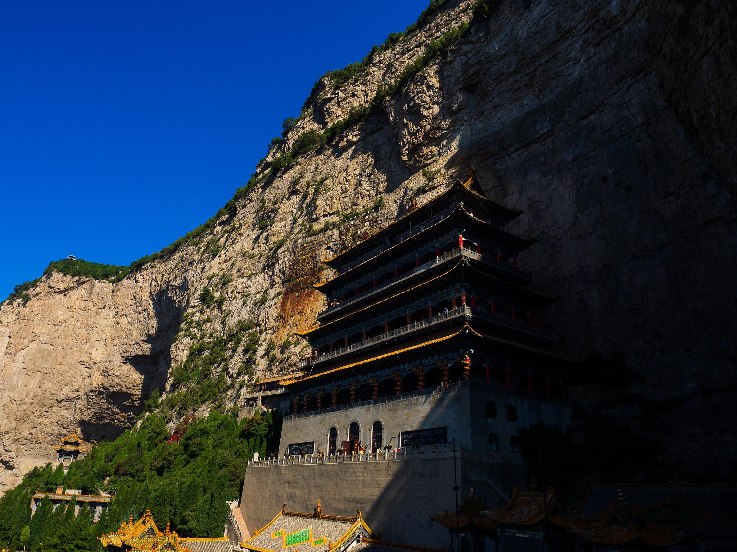
历史文化背景
历史沿革
天水历史悠久，是秦人、秦文化的发祥地，具有8000多年的文明史。境内有人类活动历史可以追溯到新石器时代，“天水放马滩秦简”的出土地。
文化底蕴
天水文化底蕴深厚，拥有众多历史遗迹和文化景观。伏羲文化、大地湾文化、秦早期文化、三国文化、石窟艺术等构成了天水历史文化的瑰丽画卷。

Slide 4
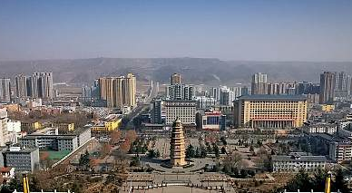
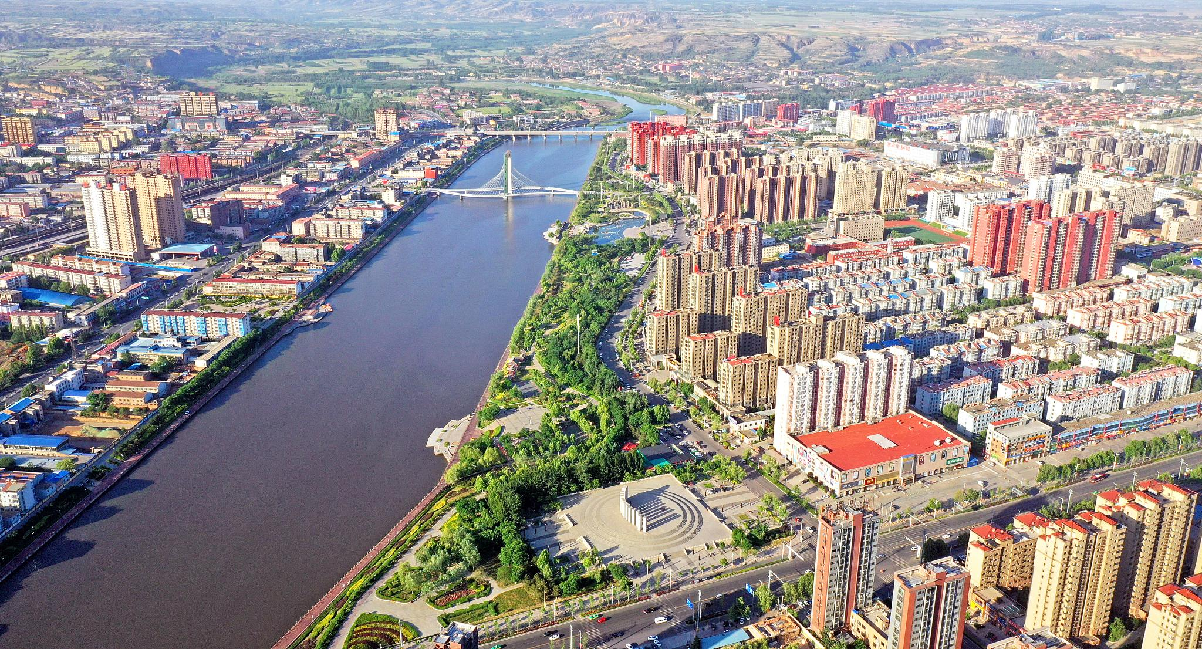
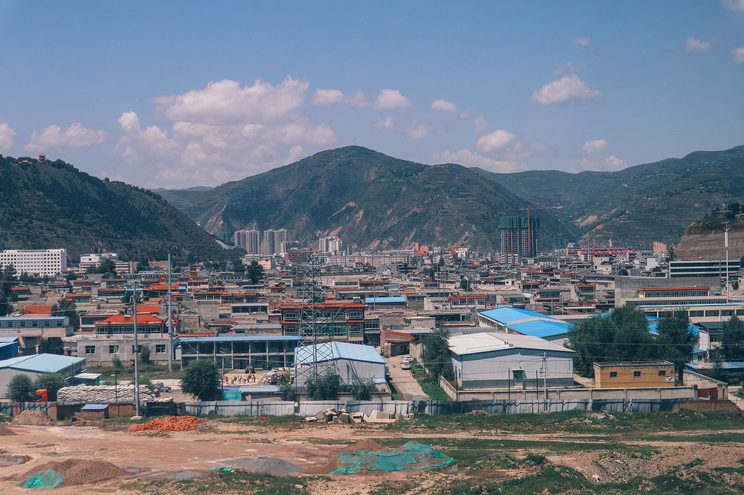
经济发展现状
农业产业
工业发展
旅游业兴起
天水农业发达，以种植小麦、玉米、马铃薯等农作物为主，同时大力发展林果业和畜牧业，形成了多元化的农业产业结构。
天水工业基础雄厚，以机械制造、电子信息、轻工纺织等为主导产业，拥有一批知名企业和品牌产品。
随着旅游业的兴起，天水依托丰富的旅游资源，大力发展旅游经济，成为甘肃省重要的旅游目的地之一。

Slide 5
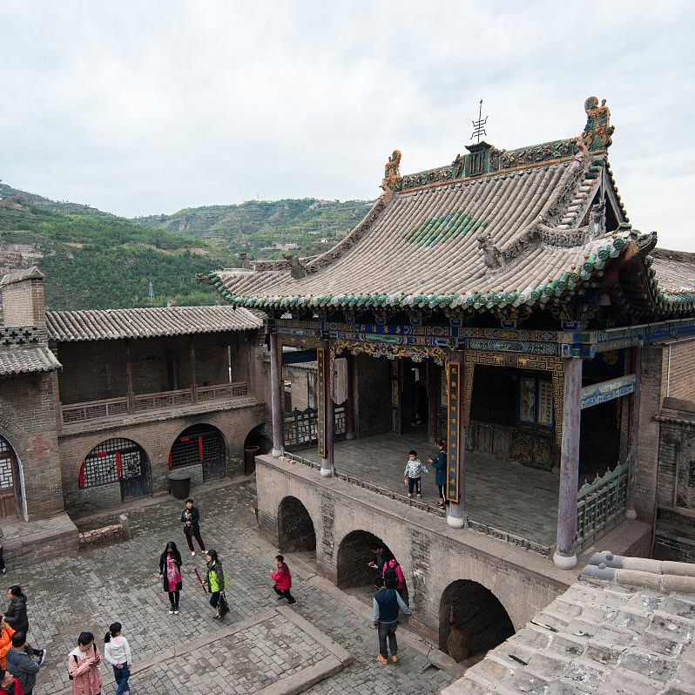
旅游资源概览
名胜古迹
天水拥有众多名胜古迹，如麦积山石窟、伏羲庙、南郭寺等，吸引了大量游客前来观光游览。
自然风光
天水自然风光秀丽，有秦岭山脉的雄浑壮丽、渭水河畔的秀美风光等，让人流连忘返。
民俗风情
天水民俗风情独特，有丰富多彩的民间艺术和独具特色的地方节庆活动，如天水社火、秦安小曲等，让游客感受到浓郁的乡土气息。

Slide 6
著名山脉与河流介绍
麦积山风景名胜区
麦积山是天水最著名的山脉之一，以其险峻的山势和丰富的文化底蕴吸引着无数游客。这里既有北方山峦的雄浑气势，又不失江南山水的秀丽之美。
渭河
渭河是天水境内最重要的河流，它孕育了这片土地上的文明，也见证了历史的变迁。渭河两岸风光秀丽，是休闲、观光的好去处。
其他山脉与河流
此外，天水还有石门山、仙人崖等著名山脉，以及藉河、牛头河等河流，共同构成了天水独特的山水景观。

Slide 7
独特地貌及地质奇观
天水地处黄土高原与秦岭山脉的过渡地带，地貌类型多样，既有辽阔的黄土塬，也有险峻的山地峡谷。这些独特的地貌景观为天水增添了别样的风采。
丹霞地貌
峡谷地貌
天水境内分布着广泛的丹霞地貌，以红色的山块和陡峭的山崖为主要特征，极具观赏价值。
天水的峡谷地貌也十分发育，如麦积山峡谷、仙人崖峡谷等，这些峡谷深邃幽长，景色壮美。

Slide 8
古代文明遗址发掘情况
大地湾遗址
麦积山石窟
李家龙宫遗址
展示了新石器时代早期的人类活动，包括房屋遗址、陶器碎片等。
著名的佛教艺术宝库，内有大量精美的壁画和雕塑，反映了古代宗教信仰和文化交流。
据传为李唐王朝的发祥地，宫内建筑虽已毁，但基址保存完好，具有较高的历史研究价值。

Slide 9
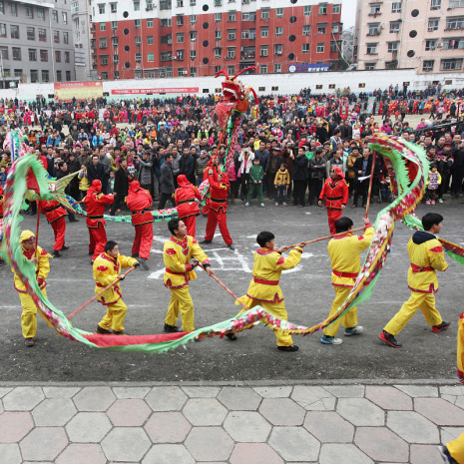
传统节日庆典活动回顾
春节社火
春节期间，天水各地会举行盛大的社火表演，包括舞龙、舞狮、旱船等传统节目，热闹非凡。
上九朝观
每年农历正月初九，天水市民会前往玉泉观进香祈福，形成盛大的庙会活动。
伏羲文化节
为纪念人文始祖伏羲，天水会定期举办伏羲文化节，期间有祭祀、文艺演出等活动。

Slide 10
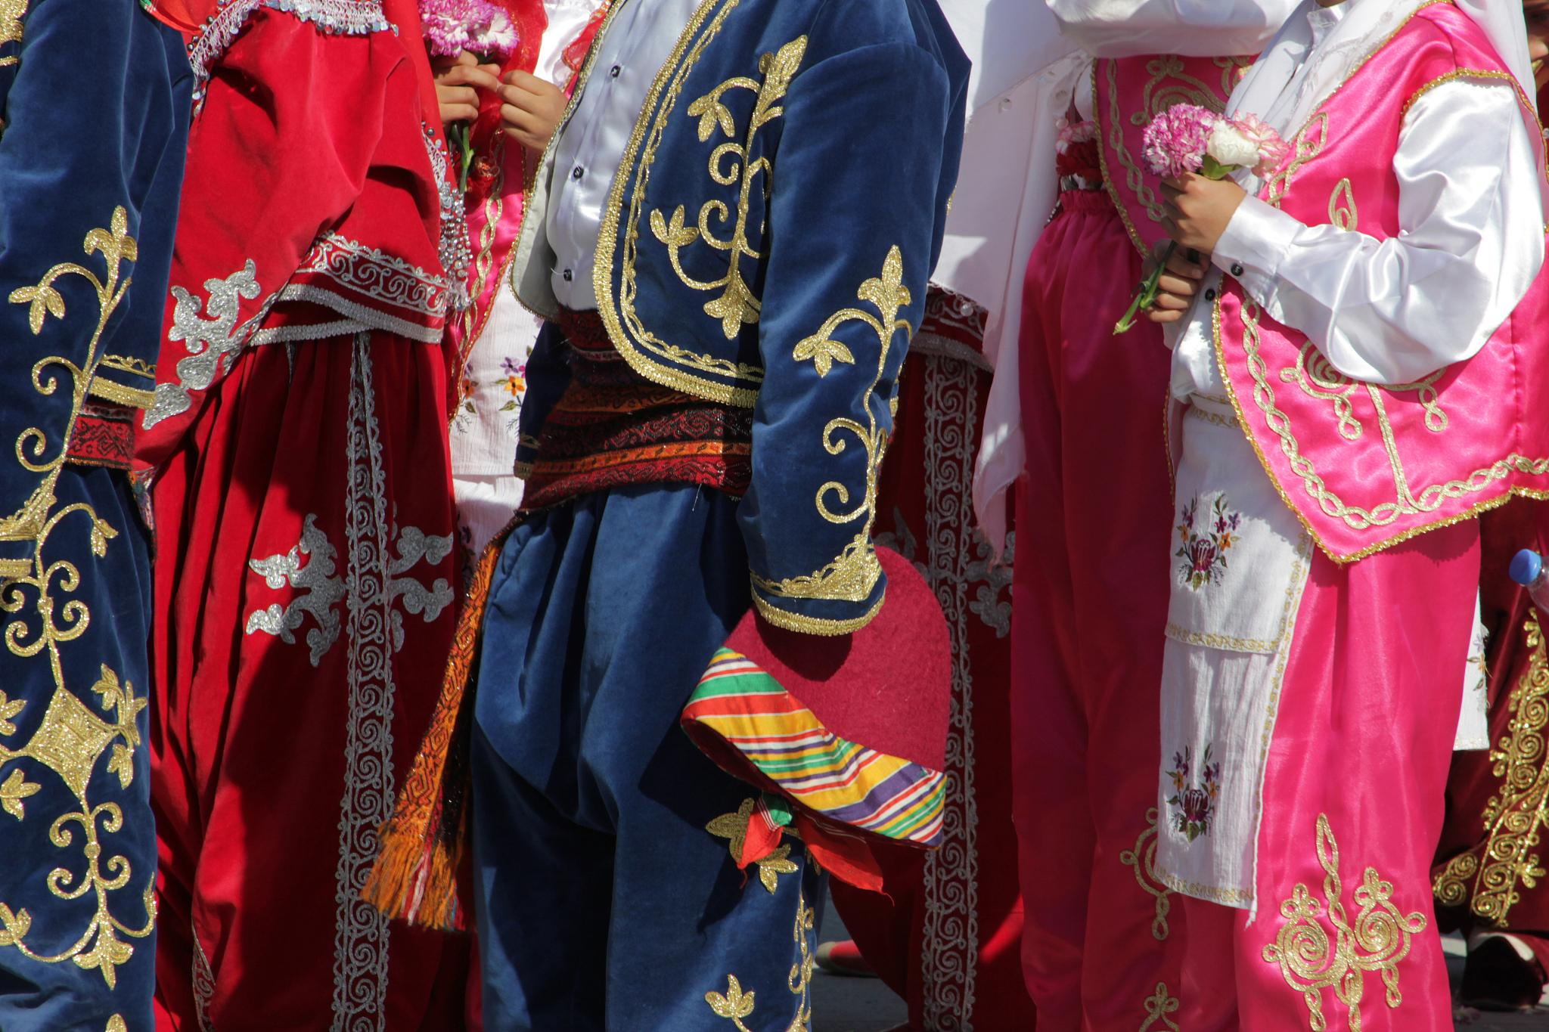
民间艺术表演形式简介
天水皮影
天水皮影戏是一种古老的民间艺术形式，以兽皮或纸板做成的人物剪影为表演道具，配合音乐和唱腔进行表演。
秦安小曲
秦安小曲是天水地区特有的曲艺形式，以唱为主，兼有说白，曲调优美动听，具有浓郁的地方特色。
武山旋鼓
武山旋鼓是一种独特的民间鼓舞艺术，鼓手们手持彩鼓，边敲边舞，动作粗犷豪放，节奏明快热烈。

Slide 11
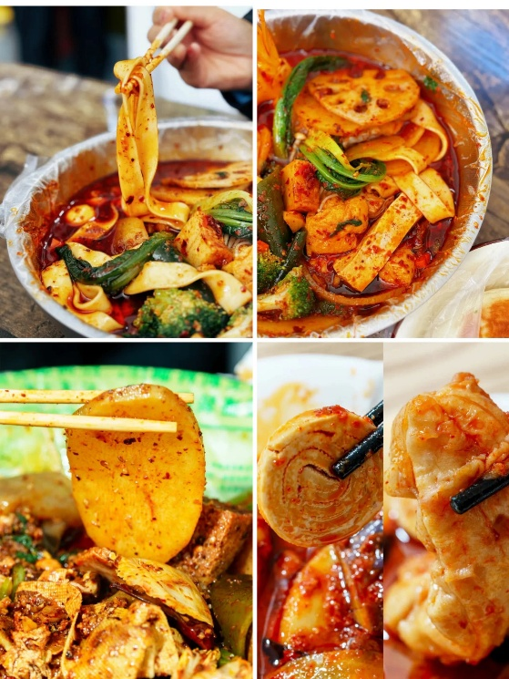
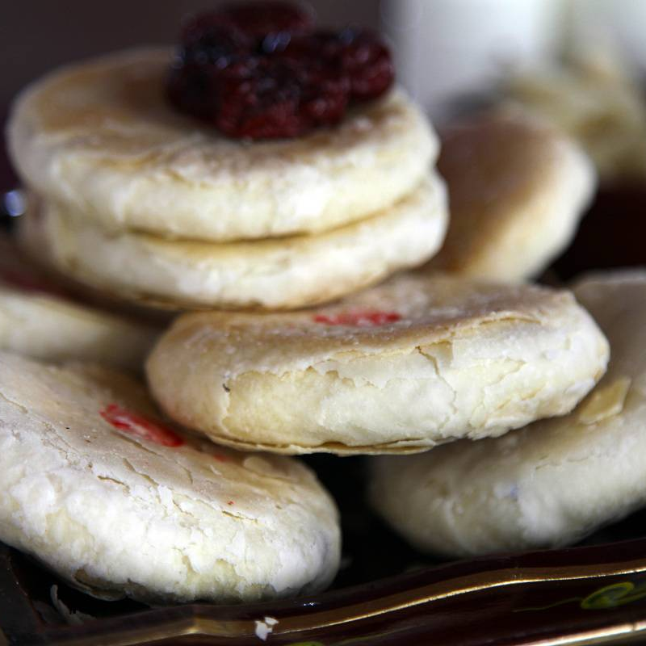
特色美食文化推广
天水呱呱
天水麻辣烫
天水呱呱是天水地区著名的特色小吃，以荞麦淀粉为原料制作而成，口感爽滑香辣可口。
麻辣烫多以串串形式呈现，种类繁多，调料形式不拘小节，大碗的花椒粉、辣椒油，肆意蘸染，麻辣鹹爽，甘肃麻辣烫灵魂在于那一勺“灵魂辣子”，色泽红润、辣中带香。天水产的辣椒肉厚油多，香辣又不烧嘴，是“蘸鞋底子都香”的佐餐神器。
秦安肚丝汤
秦安肚丝汤以猪肚为主料，搭配多种调料和配菜炖制而成，汤鲜味美营养丰富。

Slide 12
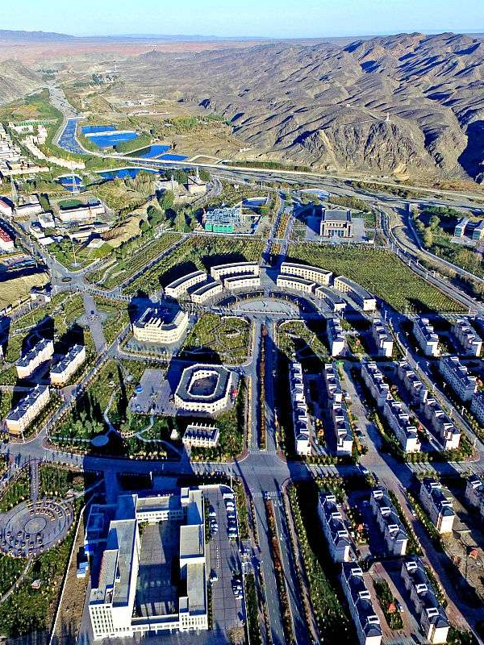
科技创新驱动发展战略实施
01
科技创新平台建设
天水市加强科技创新平台建设，建立了一批科技企业孵化器、众创空间等创新创业平台，为科技型企业提供了良好的发展环境。
02
科技成果转化
天水市积极推进科技成果转化，加强与高校、科研院所的合作，引进和培育了一批高新技术企业和科技型中小企业，提高了科技创新对经济发展的贡献率。
人才队伍建设
03
天水市重视科技人才队伍建设，实施了一系列人才引进和培养计划，吸引和留住了一批高层次科技人才，为科技创新提供了有力的人才支撑。

Slide 13
对家乡印象
自然风光
天水拥有得天独厚的自然环境，美丽的麦积山、清澈的渭河水，以及四季分明的气候，都给我的童年留下了深刻的印象。
人文历史
天水历史悠久，文化底蕴深厚。家乡的伏羲文化、大地湾遗址等，都让我深感自豪。每逢传统节日，家乡人民都会举行丰富多彩的庆祝活动，热闹非凡。
美食特色
天水的美食也让我难以忘怀。香喷喷的呱呱、酸辣可口的擀面皮，还有甜而不腻的油糕，都是我最爱的家乡味道。

Slide 14

THANKS
感谢观看

